Slide 1

Quizzes & Games
Chapter 7 - Topic 4

Slide 2
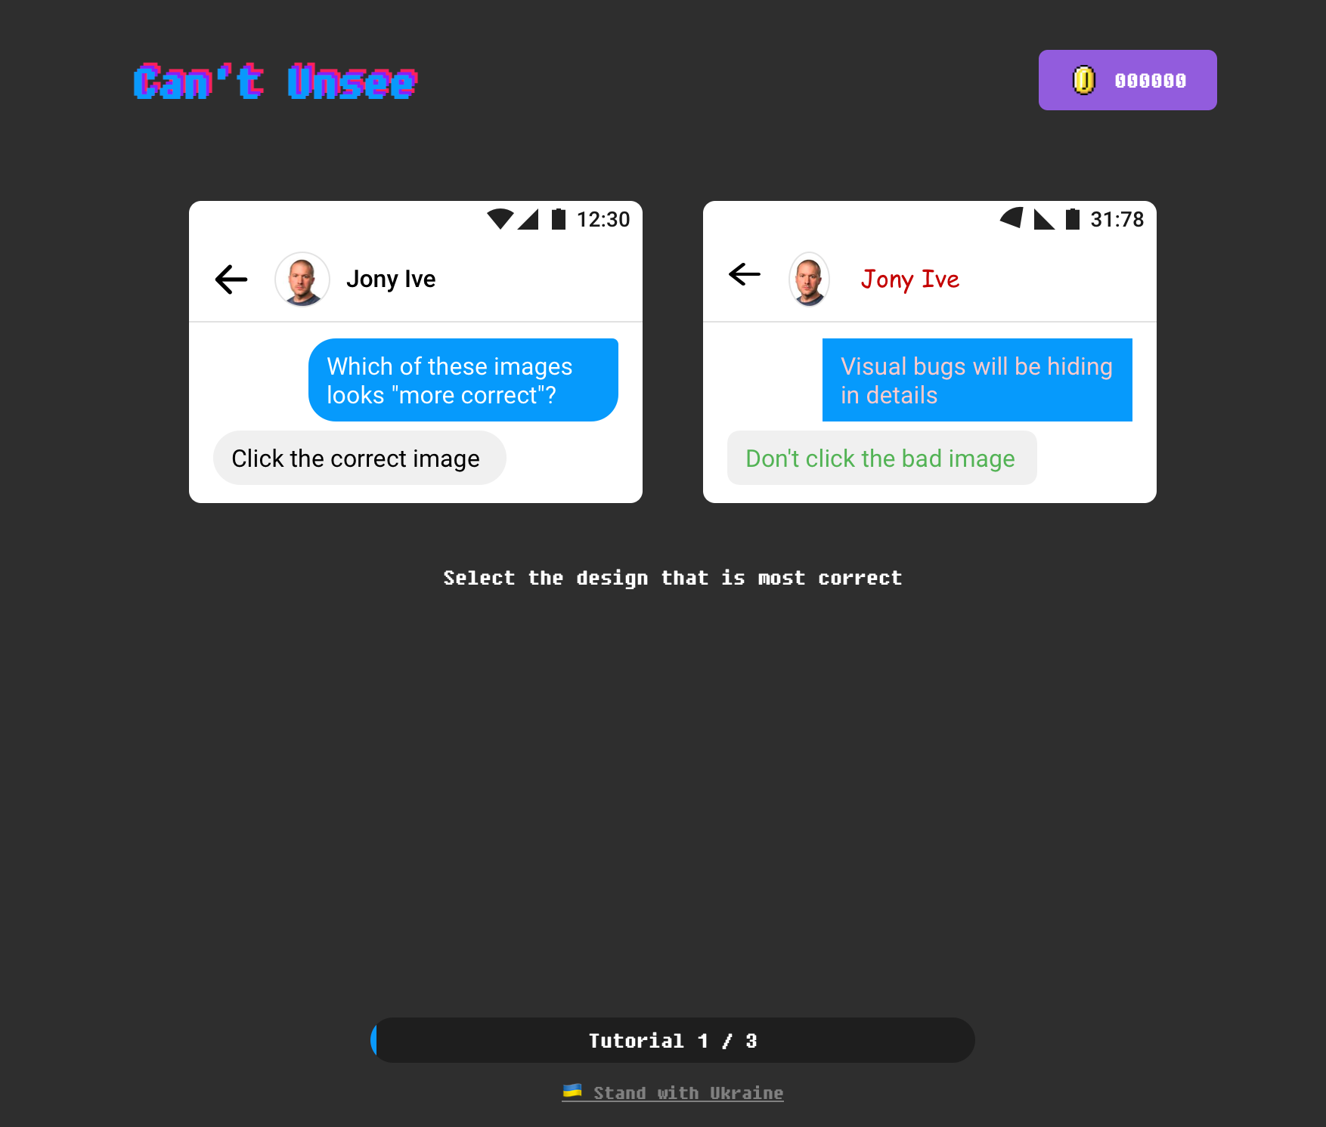
Quizzes and Games
Can’t Unsee
Jika Anda menyukai detail, Can't Unsee akan menjadi pembunuh waktu favorit Anda.
Pada quiz ini, Anda perlu memilih antara dua antarmuka yang terlihat sangat mirip tetapi dengan perbedaan kecil (dan terkadang signifikan) di antara keduanya. Dapatkah Anda melihat desain pixel-sempurna?
Klik disini

Slide 3
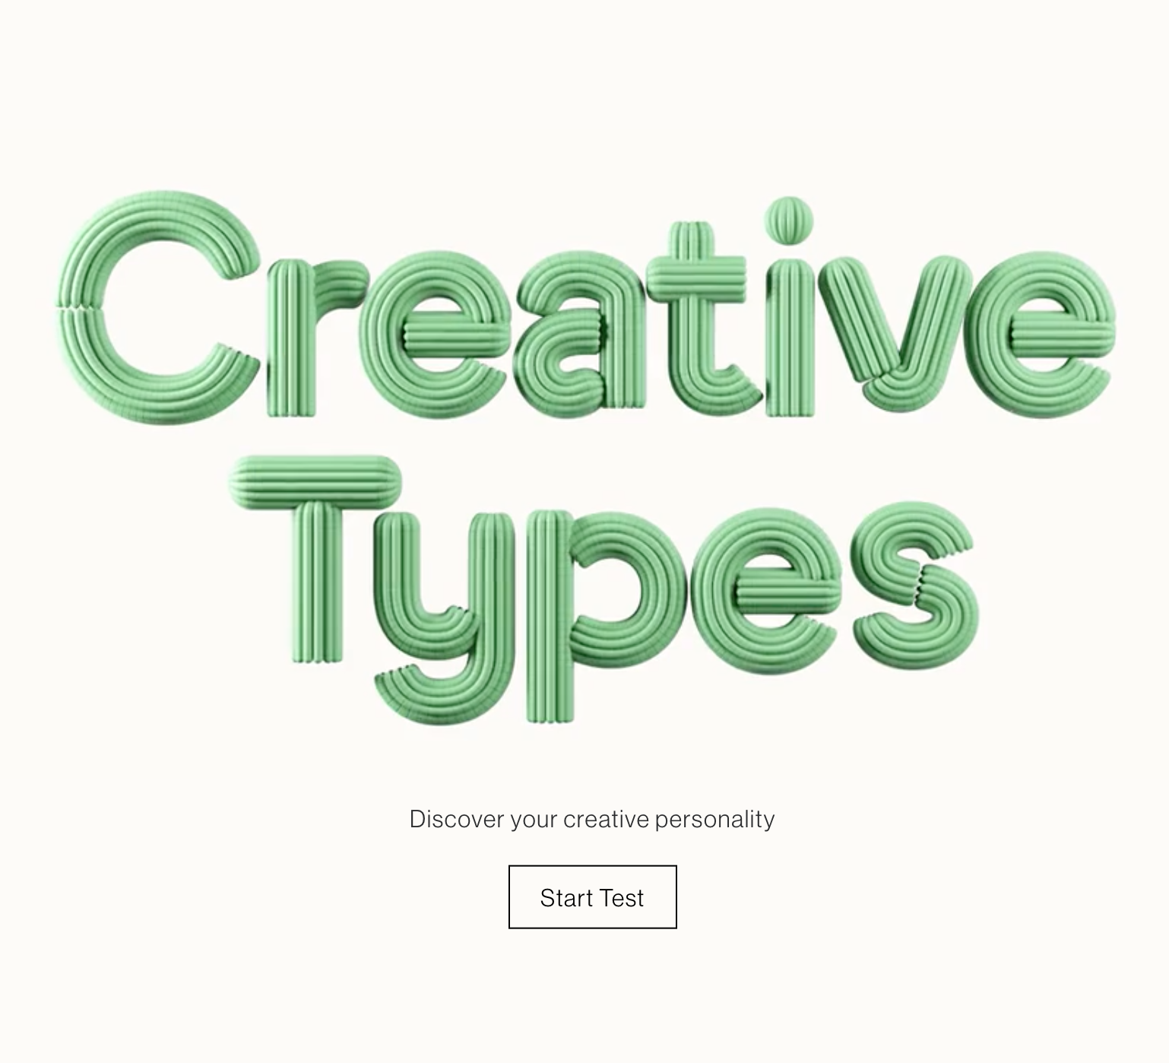
Quizzes and Games
Creative Types by Adobe
Quiz baru yang disebut "Jenis Kreatif" atau “Creative Types” bertujuan untuk mengidentifikasi kepribadian inti dalam diri kita masing-masing.
Tujuan tes ini adalah untuk menyoroti cara kerja batin dari berbagai tipe kepribadian kreatif dengan cara yang dapat membantu kita lebih memahami diri sendiri, proses kreatif, dan potensi kita.
Klik disini

Slide 4
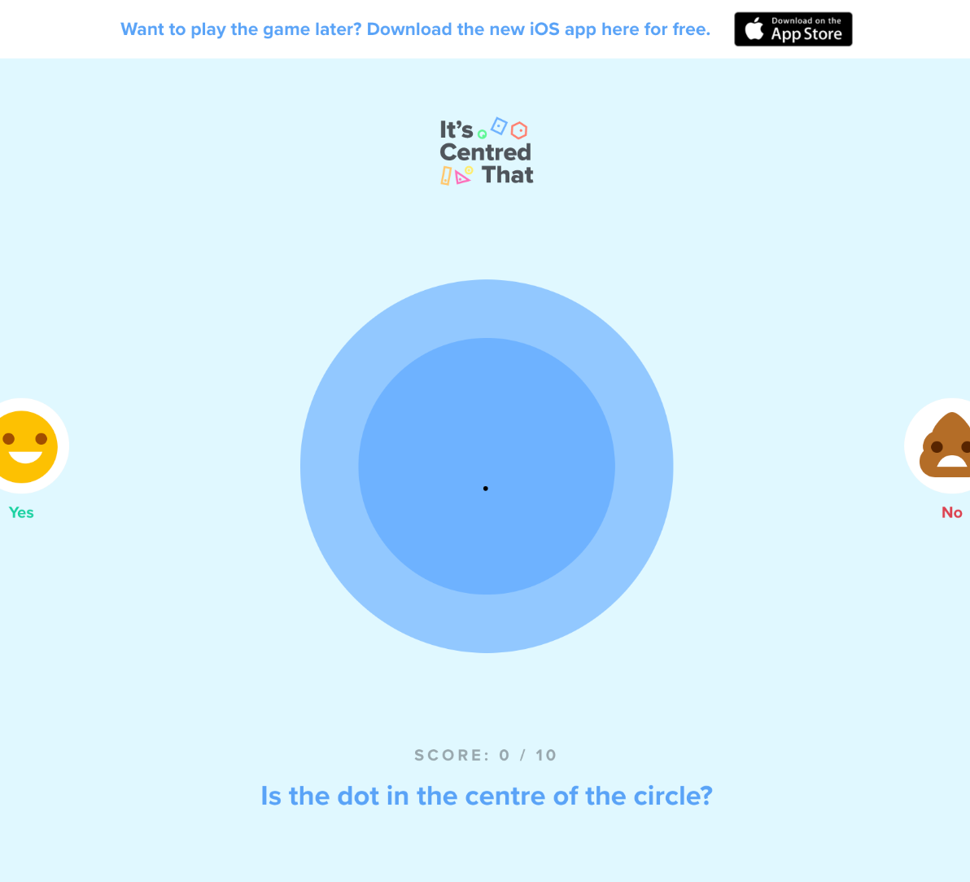
Quizzes and Games
It’s Centred That
Apakah Anda pikir Anda memiliki mata seorang desainer?
Uji keterampilan Anda dan nilai apakah titik - titik yang ditampilkan benar-benar berada di tengah-tengah bentuk. Pada it’s centred that, ada 10 bentuk untuk Anda pilih, dan Anda harus mendapatkan 10 bentuk dengan benar untuk memenangkan permainan. Bisakah Anda melakukannya?
Klik disini

Slide 5
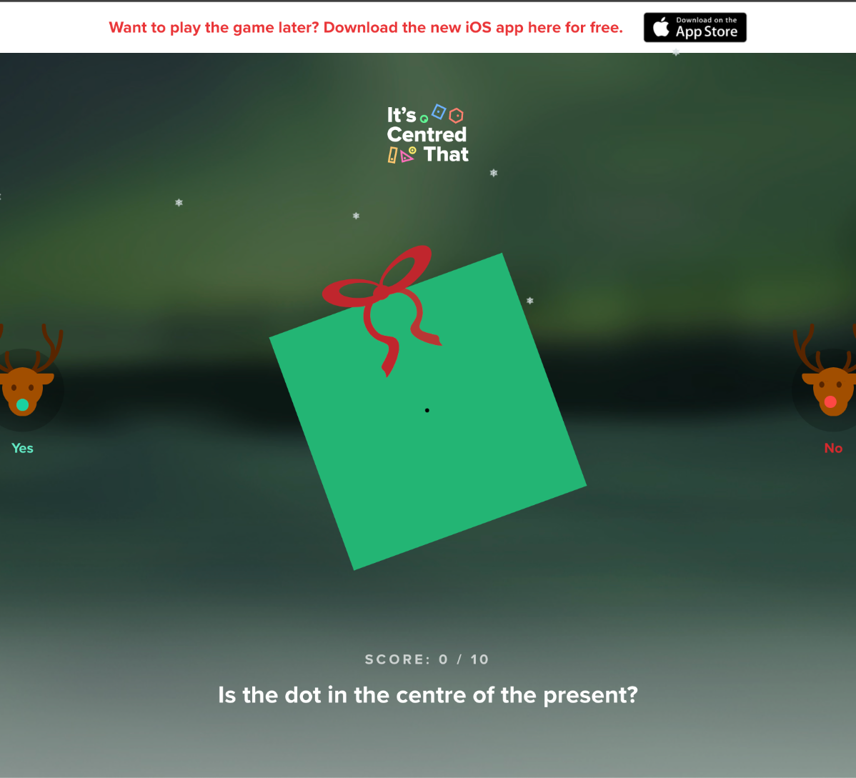
Quizzes and Games
It’s Centred That - Christmas Version
Apakah Anda pikir Anda memiliki mata seorang desainer?
Uji keterampilan Anda dan nilai apakah titik - titik yang ditampilkan benar-benar berada di tengah-tengah bentuk. Pada it’s centred that, ada 10 bentuk untuk Anda pilih, dan Anda harus mendapatkan 10 bentuk dengan benar untuk memenangkan permainan. Bisakah Anda melakukannya?
Klik disini

Slide 6
Quizzes and Games
Color, A Color Matching Game
'Color' adalah permainan mencocokkan yang dibuat untuk situs Method of Action oleh Mark MacKay, dengan bantuan dari Maria Munuera, manajer produk di aplikasi Sketch.
Game ini menguji mata Anda serta pengetahuan teori warna Anda.
Klik disini

Slide 7
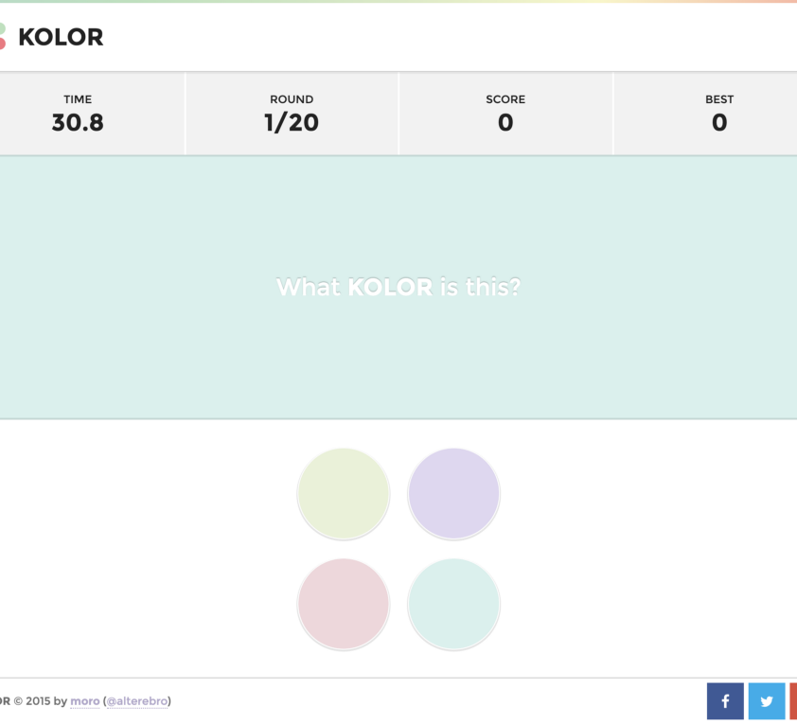
Quizzes and Games
Kolor, A Color Guessing Game
Kolor adalah game di mana Anda harus secepat mungkin menebak warna untuk mendapatkan skor tinggi. Main sekarang!
Klik disini

Slide 8
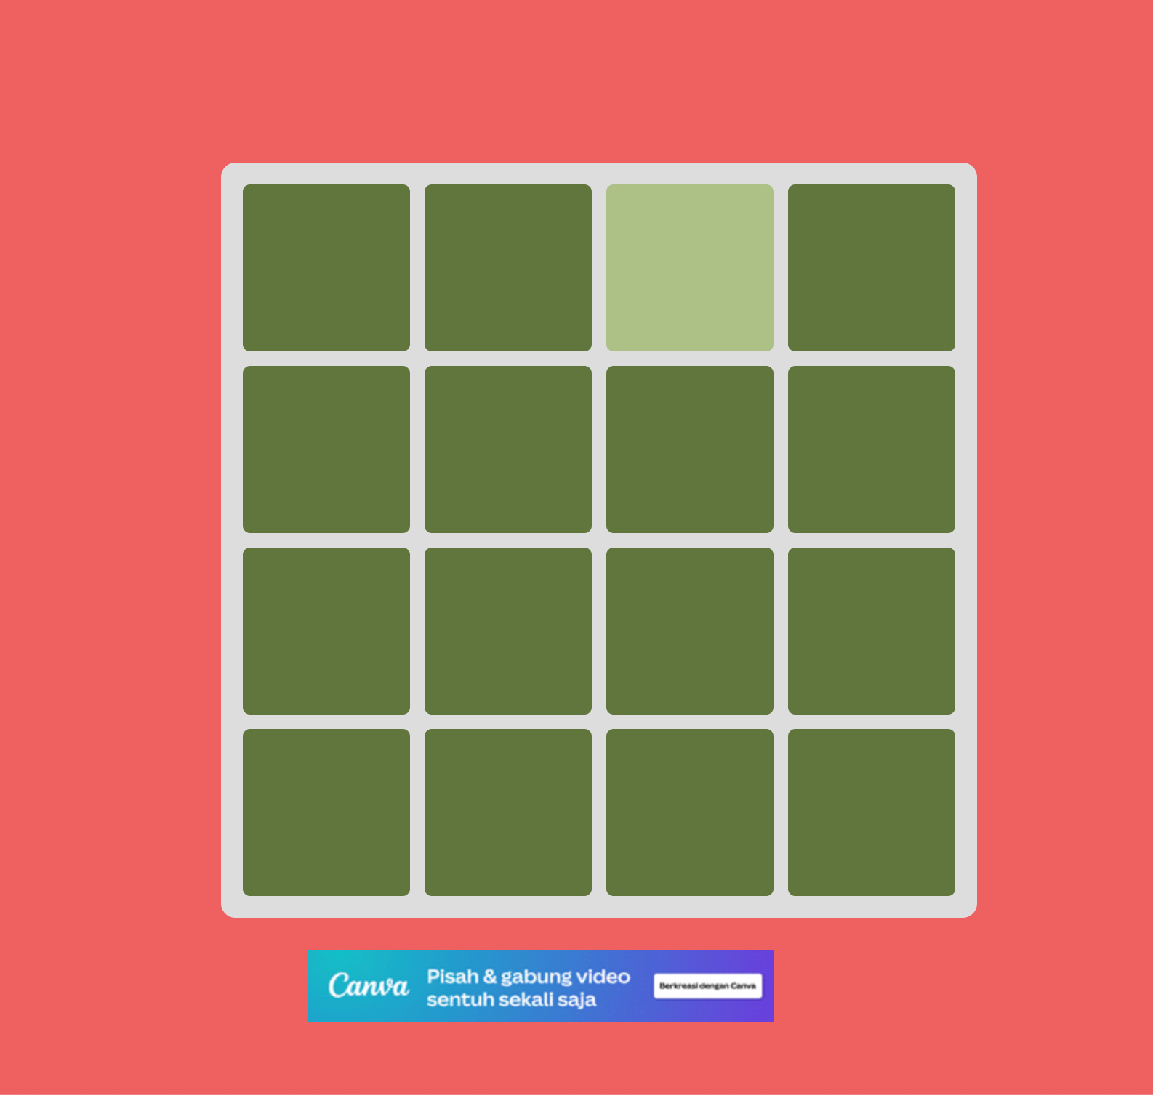
Quizzes and Games
Odd One Out, An Eye Test
Inilah game pengenalan warna yang bagus dengan sebuah twist. Anda harus menemukan yang warna yang berbeda dari lingkungannya.
Berhati-hatilah, permainan menjadi semakin rumit! Game ini adalah cara yang bagus untuk melatih mata Anda agar terbiasa dengan perbedaan halus antara warna.
Klik disini

Slide 9
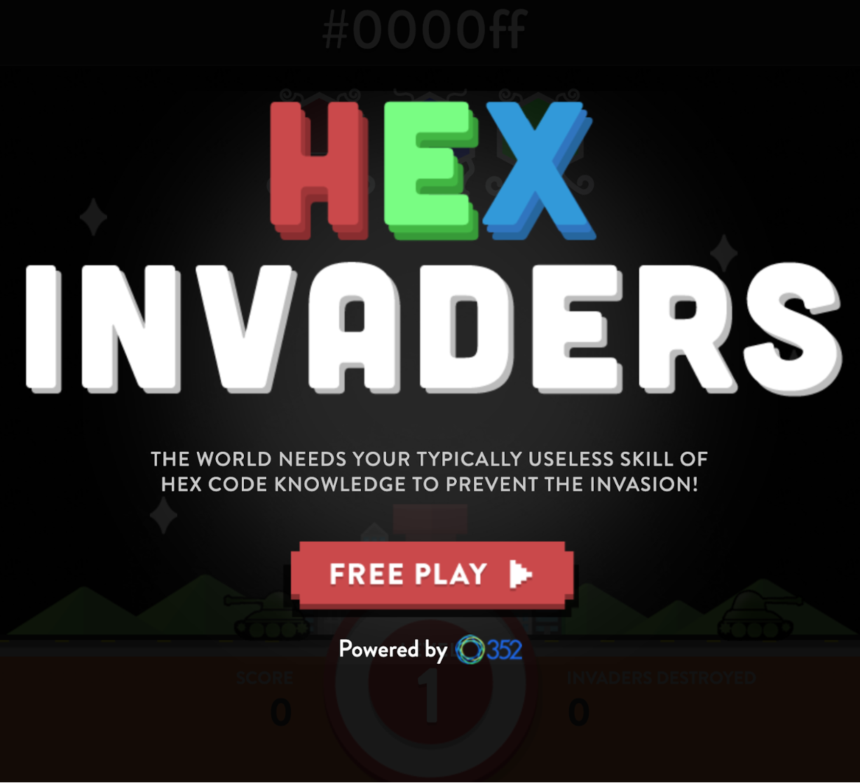
Quizzes and Games
Hex Invaders
Ah! Game yang satu ini akan membuat ketagihan.
Anda harus menembak penyerbu (invader) yang benar berdasarkan kode hex! Mainkan untuk mempelajari dan memahami apa itu kode hex dan cara kerjanya.
Klik disini
Notes:
Image from https://www.skcript.com/svr/games-to-improve-your-design-skills/

Slide 10
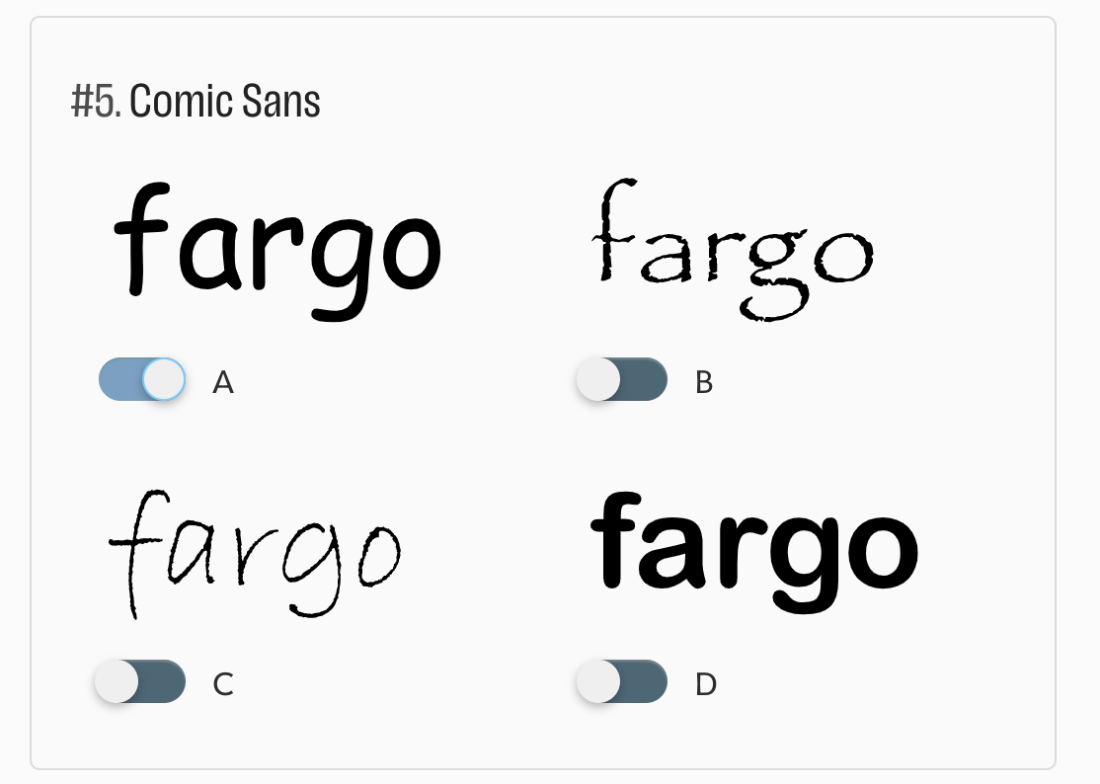
Quizzes and Games
The Font Game
Tiga puluh pertanyaan pilihan ganda untuk menguji keterampilan identifikasi font Anda. Game ini tidak dibatasi waktunya, jadi luangkan waktu Anda dan semoga berhasil!
Jika Anda dapat mencetak 50% atau lebih, maka Anda akan memenangkan voucher hadiah untuk diskon font sebanyak 10%!
Klik disini
Notes:
Image from https://uxdesign.cc/games-that-ui-designers-can-play-to-test-their-skills-d22fca767a70

Slide 11
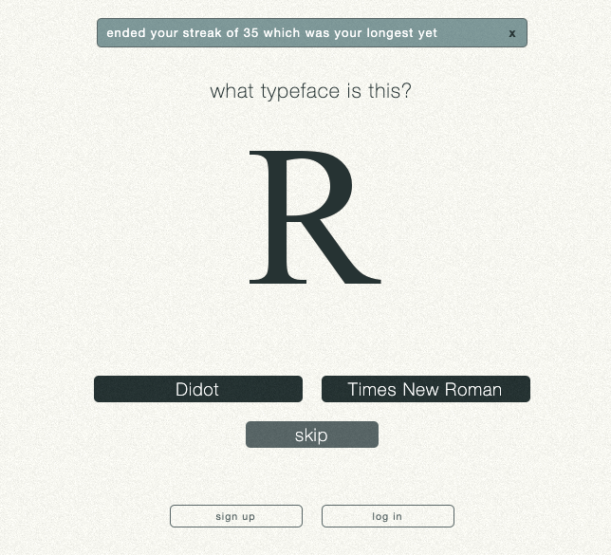
Quizzes and Games
Typewar
Game cepat untuk menguji ingatan font Anda: Anda harus memilih di antara dua opsi, dan mendapatkan poin untuk setiap jawaban benar.
Ada juga peningkatan level dan penghitung beruntun untuk memeriksa seberapa tepat tebakan Anda.
Klik disini
Notes:
Image from https://uxdesign.cc/games-that-ui-designers-can-play-to-test-their-skills-d22fca767a70

Slide 12
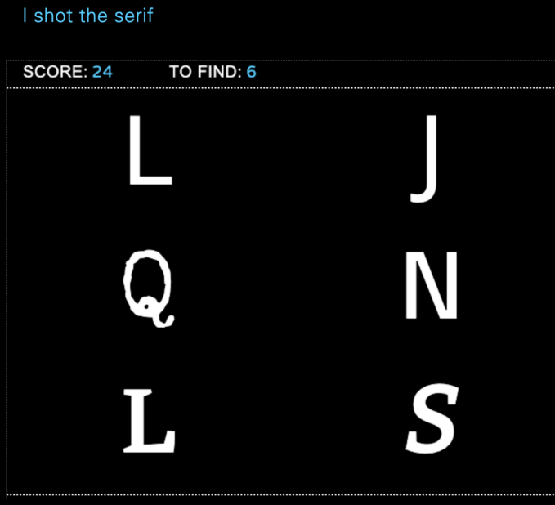
Quizzes and Games
Shot the Serif
Temukan Serif font dari opsi - opsi yang diberikan pada game ini.
Anda harus cepat dan menembak target yang tepat. Anda dapat memilih tingkat kesulitan dan bermain melalui seluler atau web.
Klik disini
Notes:
Image from https://uxdesign.cc/games-that-ui-designers-can-play-to-test-their-skills-d22fca767a70

Slide 13
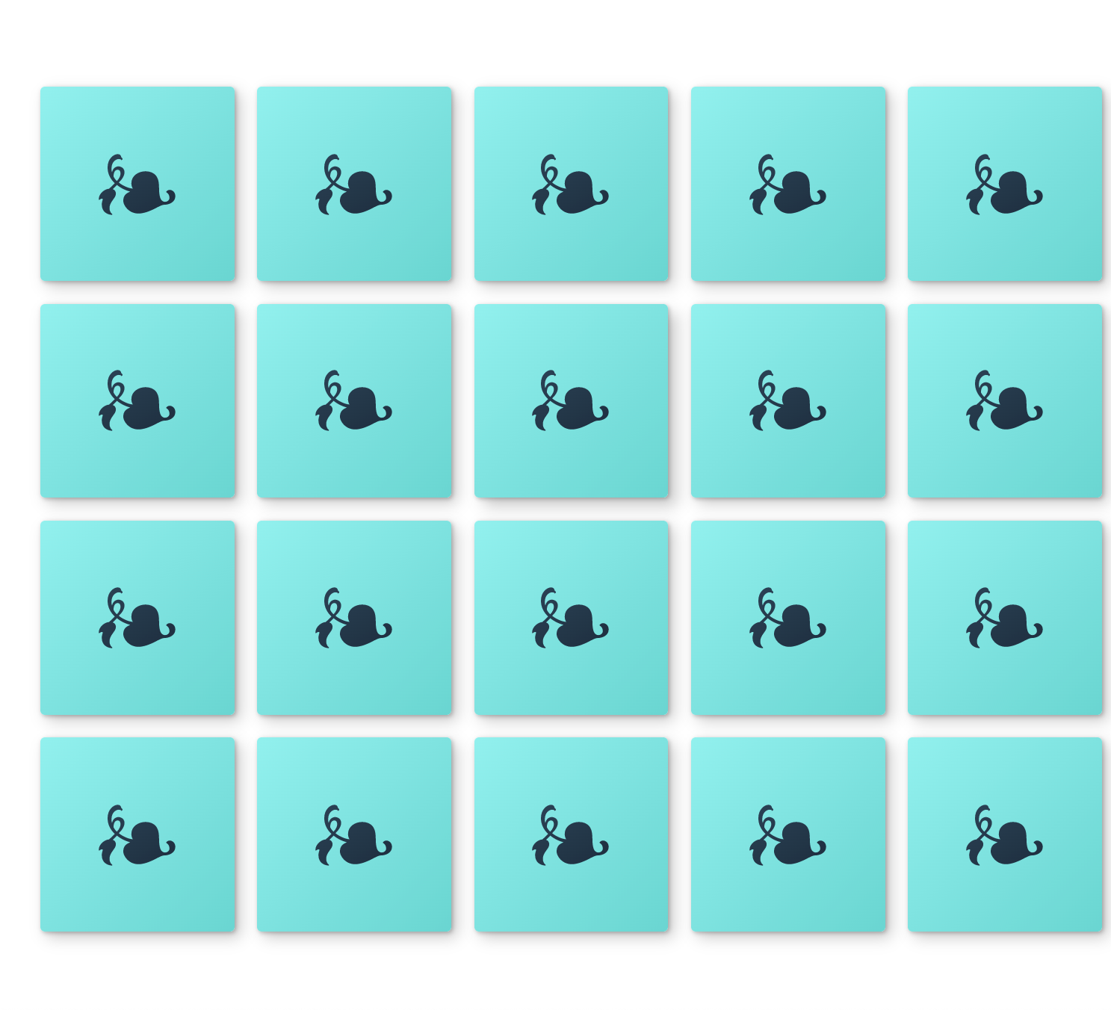
Quizzes and Games
Font Memory Game
Mengenali gaya font yang berbeda adalah salah satu bagian tipografi yang paling menantang. Game ini membantu Anda melatih mata untuk memperhatikan detail terkecil.
Klik disini

Slide 14
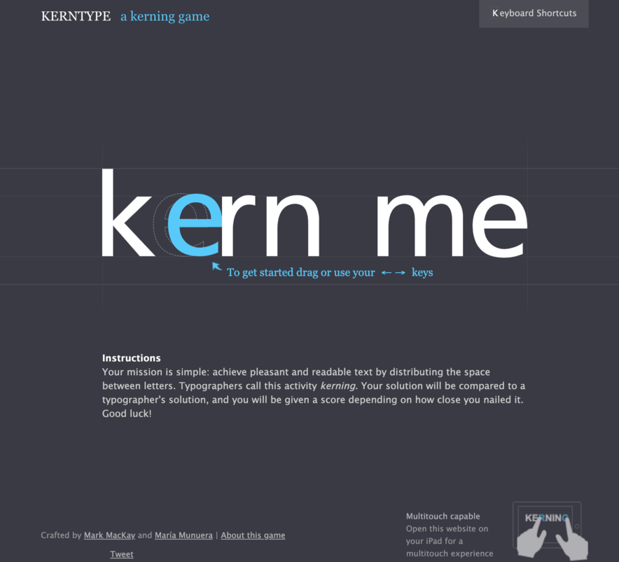
Quizzes and Games
Kern Type, The Kerning Game
Kerning adalah jarak antar huruf atau karakter individual. Tidak seperti tracking, yang menyesuaikan jumlah spasi di antara huruf-huruf dari seluruh kata dalam peningkatan yang sama, kerning berfokus pada tampilan — membuat teks yang dapat dibaca dan menyenangkan secara visual.
Game ini akan melatih Anda dalam melakukan kerning,
Klik disini
Notes:
Image from https://uxdesign.cc/games-that-ui-designers-can-play-to-test-their-skills-d22fca767a70

Slide 15
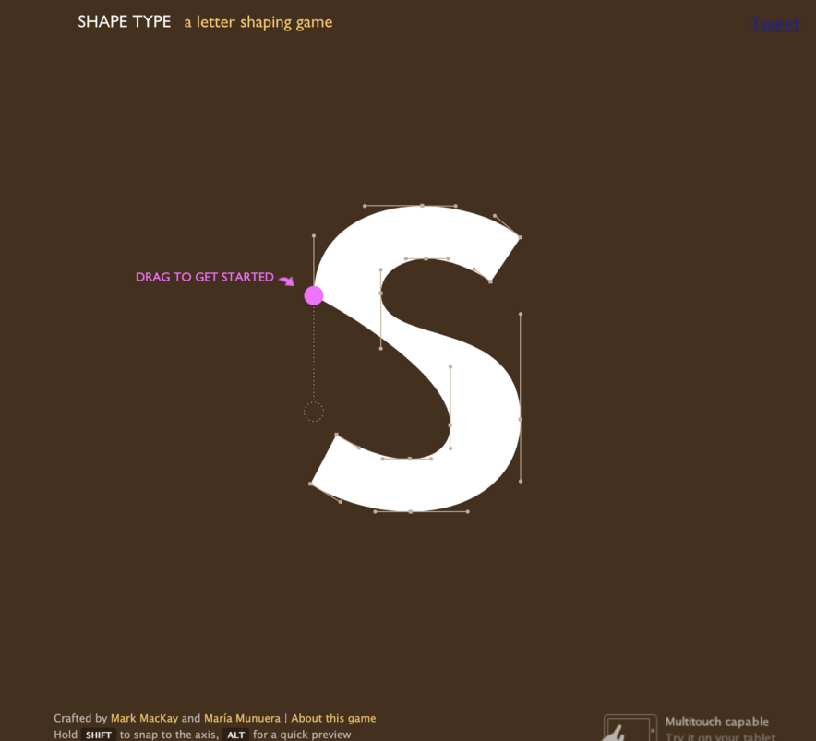
Quizzes and Games
Shape Type, A Letter Shaping Game
Shape Type, dibuat menggunakan HTML5, adalah permainan 10 tahap yang meminta penggunanya untuk membentuk dan memperbaiki huruf yang belum selesai berbentuk buruk dari tipografi tertentu, dengan nama font dan desainer font.
Klik disini
Notes:
Image from https://uxdesign.cc/games-that-ui-designers-can-play-to-test-their-skills-d22fca767a70

Slide 16
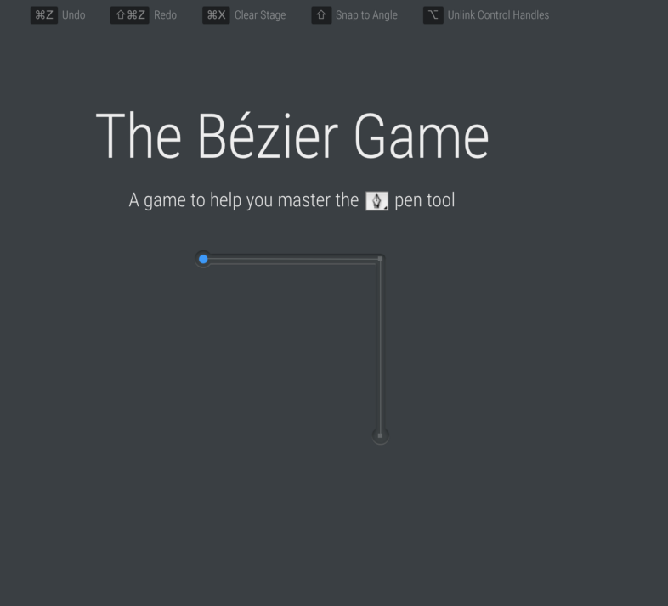
Quizzes and Games
The Bezier Game
Sebuah game untuk membantu Anda menguasai Pen Tool. The Bezier Game adalah tutorial/permainan yang bagus untuk mempelajari cara kerja alat pena.
Klik disini
Notes:
Image from https://uxdesign.cc/games-that-ui-designers-can-play-to-test-their-skills-d22fca767a70

Slide 17
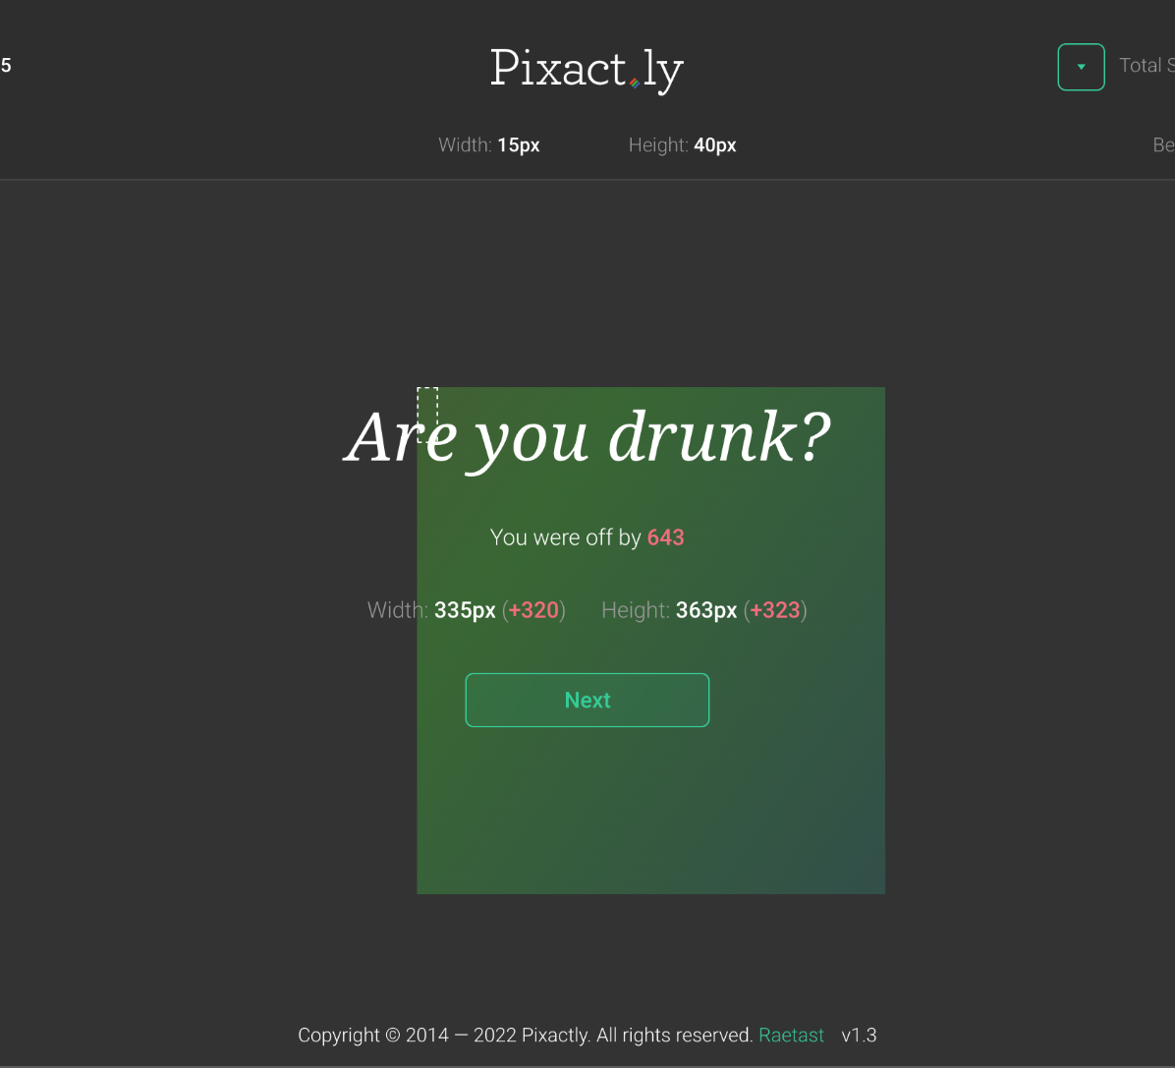
Quizzes and Games
Pixact.ly
Game yang menguji seberapa baik Anda mengetahui piksel Anda.
Gambarlah sebuah kotak yang sesuai dengan dimensi yang diberikan dan dapatkan skor berdasarkan seberapa dekat Anda. Semakin rendah skornya... semakin baik! Kedengarannya mudah, bukan?
Klik disini

Slide 18
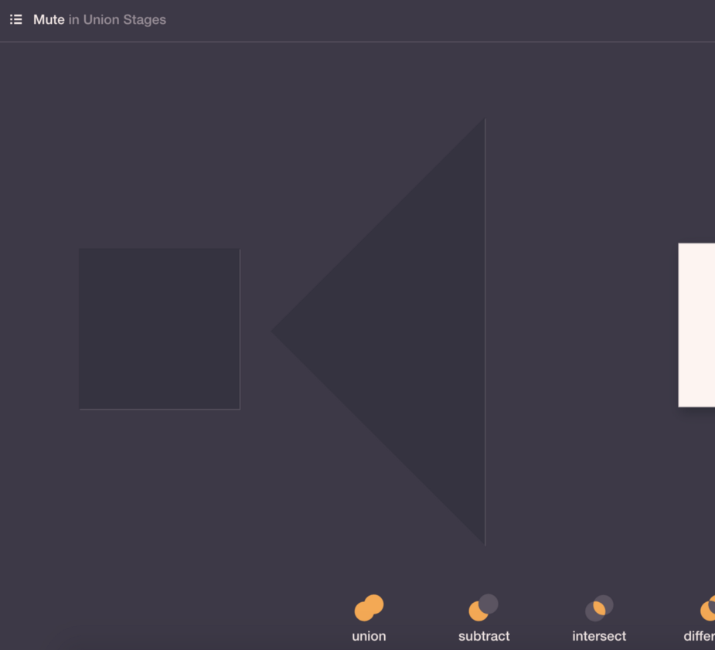
Quizzes and Games
The Boolean Game
Game ini dibuat untuk Anda jika Anda ingin menggunakan bentuk untuk membuat grafik dan ikon yang indah. Di The Boolean Game, Anda dapat memilih di antara berbagai modalitas (Union, Subtract, Intersect, dan Difference) dan bermain untuk membuat berbagai jenis bentuk.
Klik disini
Notes:
Image from https://uxdesign.cc/games-that-ui-designers-can-play-to-test-their-skills-d22fca767a70

Slide 19
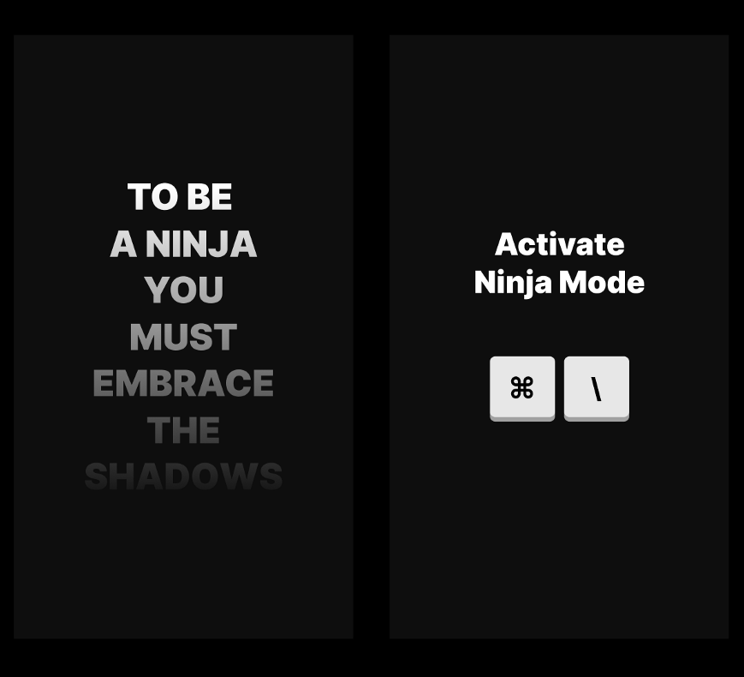
Quizzes and Games
Figma Ninja
Figma Ninja akan membantu Anda membiasakan diri dengan software Figma dan pintasan-pintasannya.
Jika Anda baru mengenal Figma dan ingin meningkatkan keterampilan Figma Anda sambil bersenang-senang, ini adalah permainan untuk Anda.
Klik disini

Slide 20

TERIMA
KASIH

